Slide 1
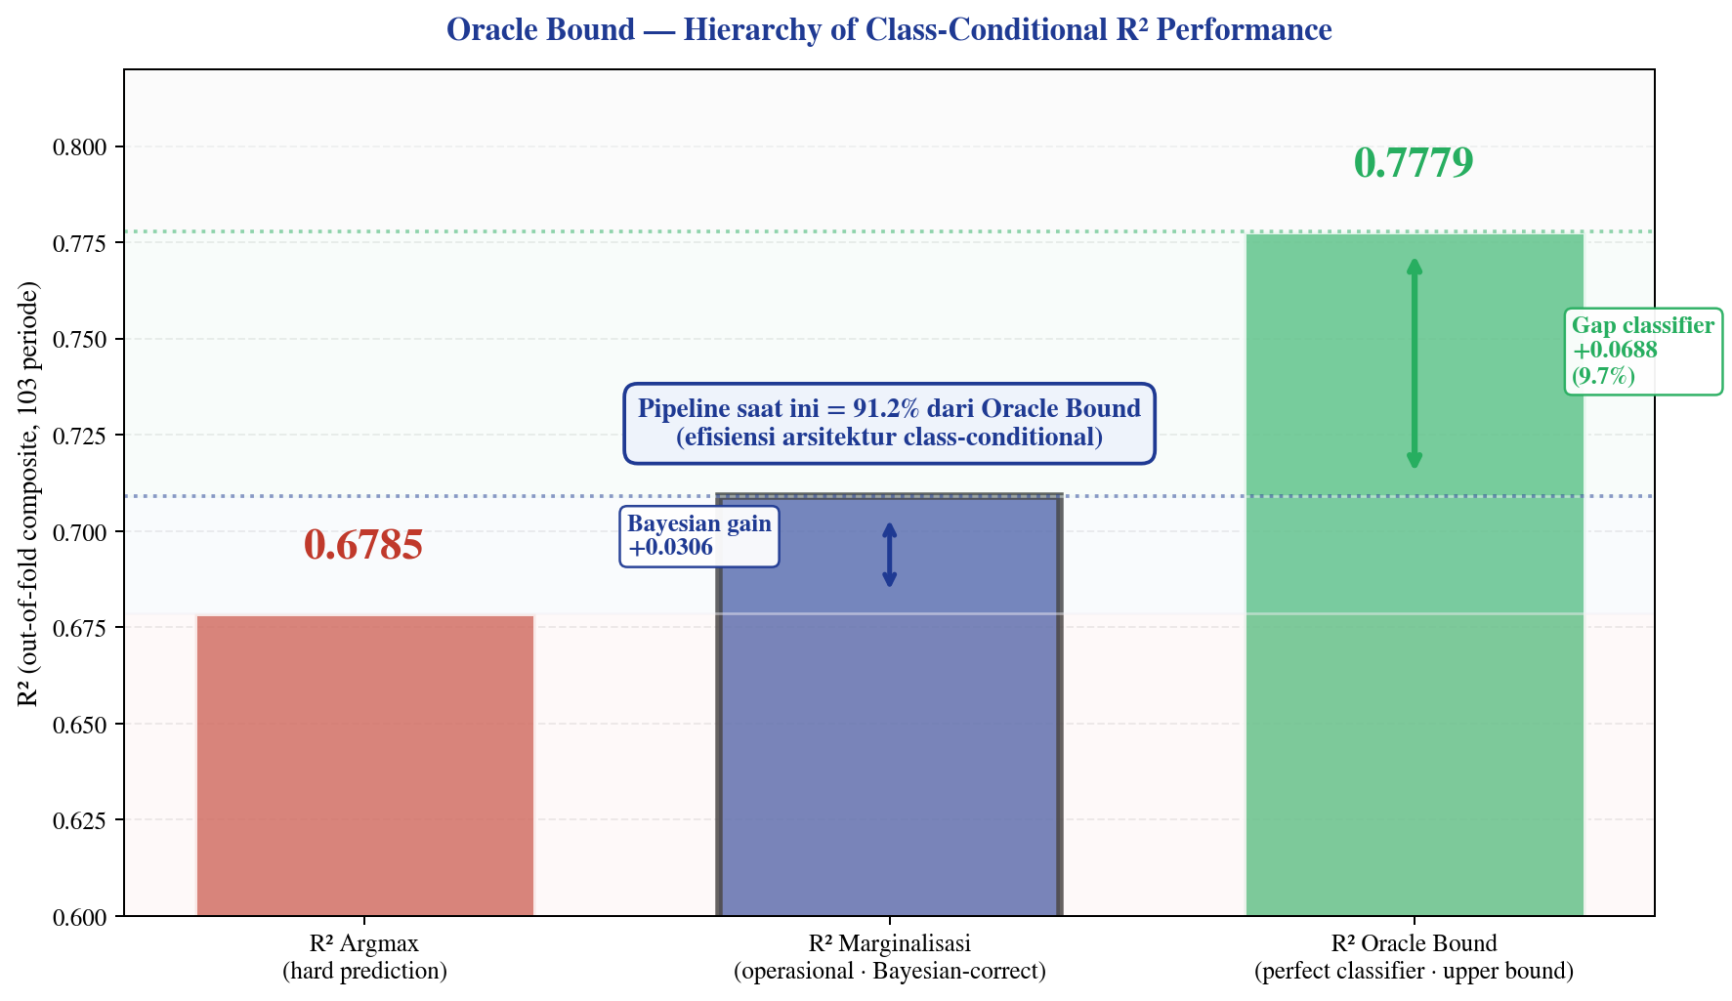
ORACLE BOUND · Hierarchy of Class-Conditional R² · Bayesian Decision Theory
Pipeline efficiency: 91,2%
ARSITEKTUR EFISIEN
91,2% dari Oracle
Pipeline mencapai 91% potensi maks arsitektur class-conditional. Regressor Stage 2/3 sudah optimal.
BAYESIAN ADVANTAGE
Marg > Argmax (+0,031)
Marginalisasi mengalahkan argmax 3% — bukti empirik bahwa Bayesian-correct convention lebih baik.
INVESTMENT DIRECTION
Classifier bottleneck
Gap 7% berasal dari Stage 1/2 acc 81%. Peningkatan ke 95% akan recover Δ R² ke arah Oracle.
HONEST REPORTING
Tiga metrik dilaporkan
Kami publish ketiga R² (marg/argmax/oracle) untuk transparansi penuh — anti cherry-pick metrik.
◆ TAKEAWAY: R²=0,7091 yang dilaporkan adalah operational reality (marginalisasi). Oracle Bound 0,7779 adalah ceiling teoretis arsitektur class-conditional. Pipeline 91% efisien — investasi selanjutnya di classifier Stage 1/2.
Source: ida_ptw_task15.json · composite_all = {marg:0.7091, argmax:0.6785, oracle:0.7779} · 5-fold CV · N=23.537 · 103 periode
FMIPA UI · BMKG

